Slide 1
工作报告
李盟
20170404

Slide 2
总体结构

Slide 3
信息获取

Slide 4
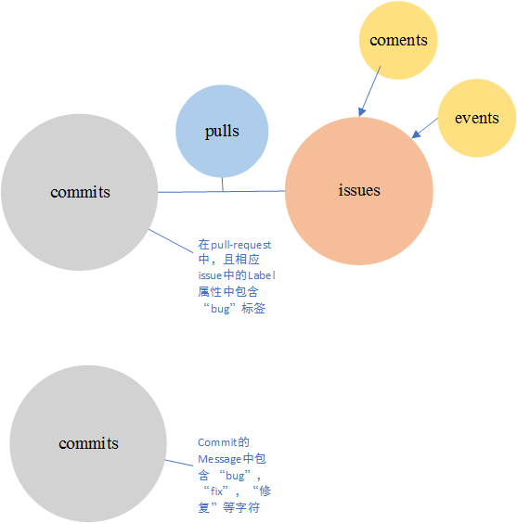
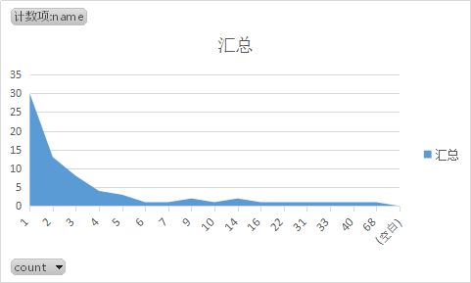
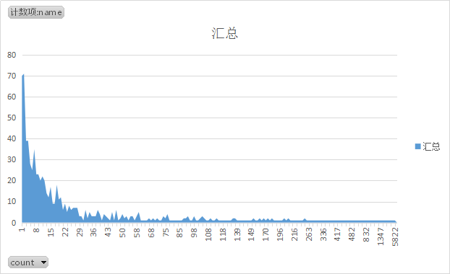
信息统计
包含两种类型的Android项目所占的比例：
Pull-requests：Commits：alls = 71：818： 897
包含Pull-request的项目个数 | 71
项目中总Pull-request数量 | 390
平均每个项目中包含Pull-request数量 | 5.492957746
Pull-request 最大值和最小值 | （68， 1）
包含commit的项目个数 | 818
项目中总commit数量 | 67158
平均每个项目中包含commit数量 | 82
filechanges 最大值和最小值 | （5822， 1）

Slide 5
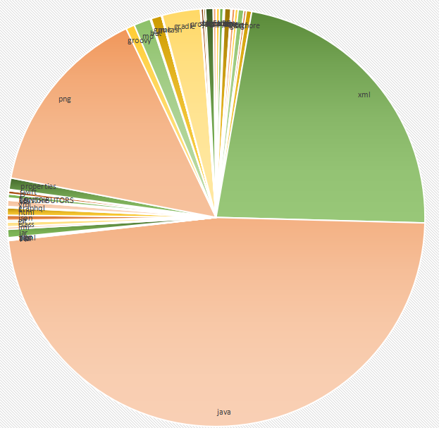
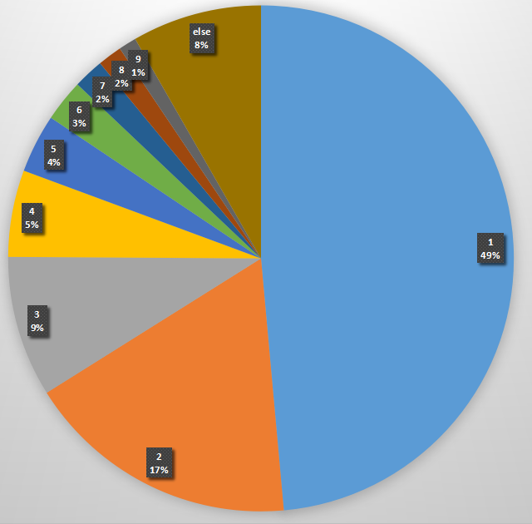
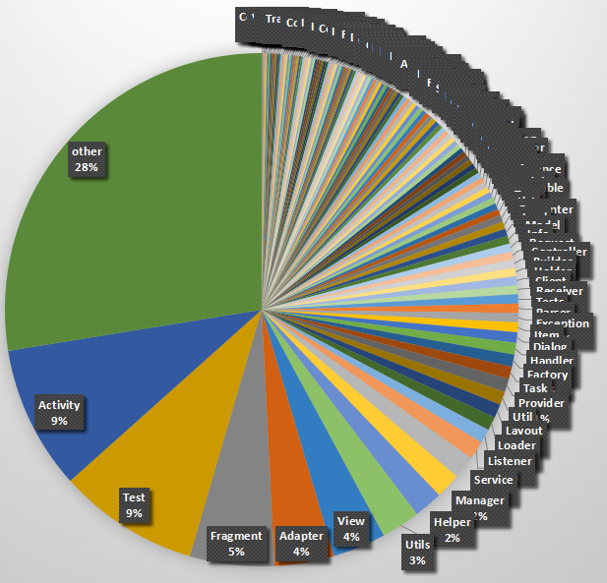
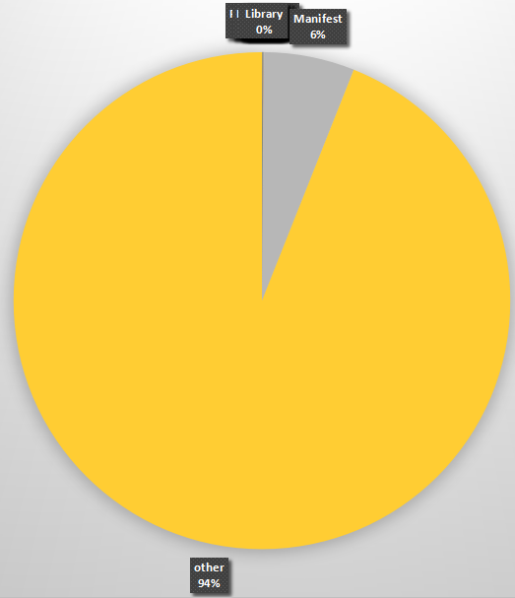
信息统计

Slide 6
语料处理
@@ -47,7 +47,7 @@ public AmountInputFormatter(EditText amountInput) {
@Override
public void afterTextChanged(Editable s) {
- if (s.length() == 0)
+ if (s.length() == 0 || s.toString().equals(current))
return;
//make sure that the sign of the input is in line with the type button state
BigDecimal amount = TransactionFormFragment.parseInputToDecimal(s.toString());

Slide 7
匹配引擎

Slide 8
变异算子形式化定义
变异算子分类
传统变异算子：模拟操作符的错误
类变异算子：模拟错误的使用 自定义及 JDK 类及其方法
异常变异算子：模拟错误的使用异常类及其方法
Android变异算子：模拟错误的使用 SDK 类及其方法
泛化：程序语句字符串在语法语义上的微小变化
（查找，条件，操作）
查找：查找符合变异的位置
Java ：类、方法、参数、操作符
条件：满足变异的条件
操作：根据满足的条件执行变异操做
Bug修复
程序语句错误
错误使用自定义类
错误使用JDK
错误使用SDK

Slide 9
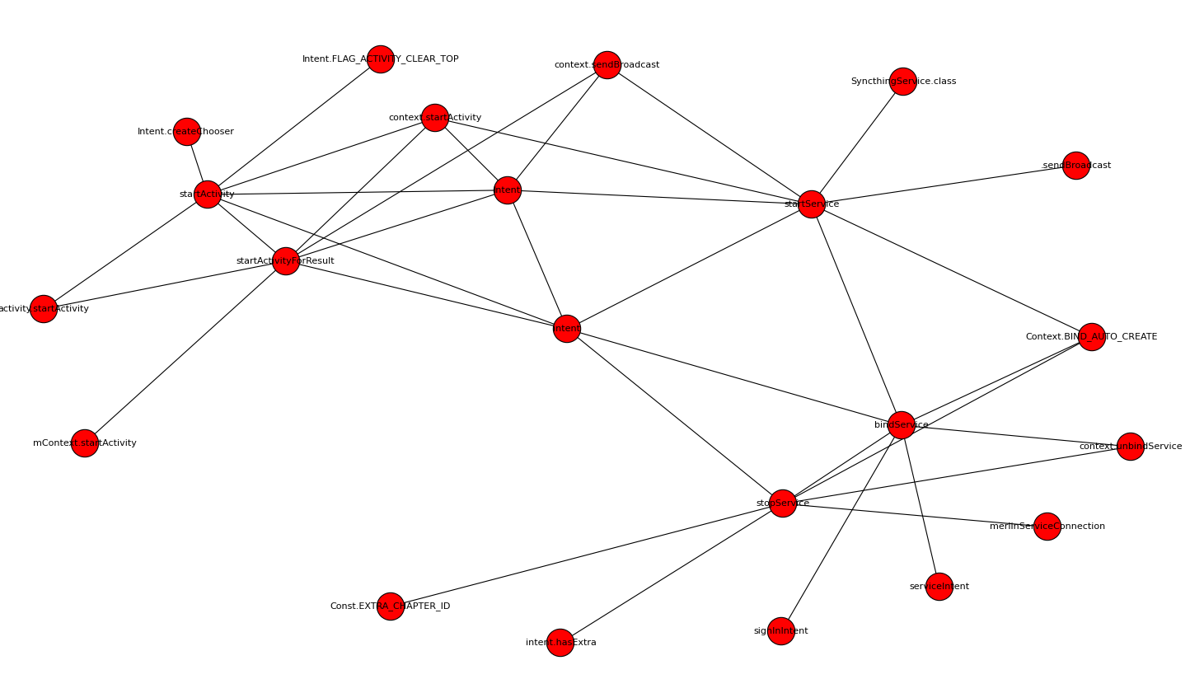
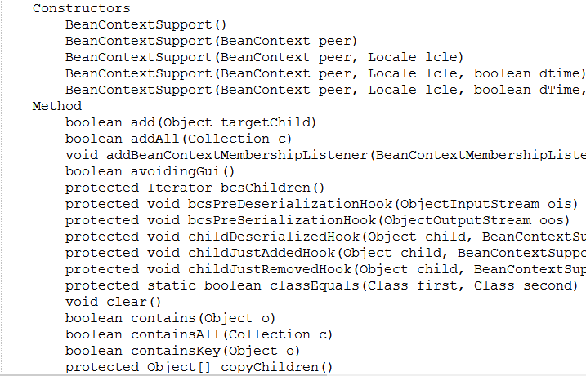
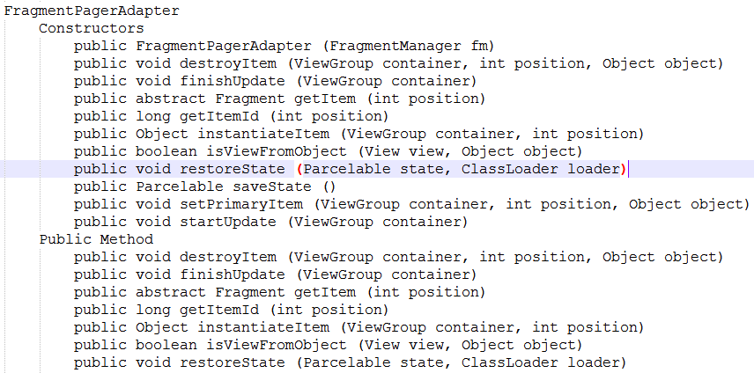
关键字获取
JDK和SDK片段
程序中的语义信息

Slide 11
工作概述
目标：从Android 程序的Bug修复中，反提取出变异算子。
意义：一种在编程语言上透明、有理论依据、从实际缺陷修复中得到变异算子的方法。
方法：
信息获取：从Github上获取Android项目信息。
信息存储：使用MongoDB存储数据。
信息处理：使用自然语言的方法处理数据。
信息识别：基于模式，识别提取Bug修复模式和变异算子。

Slide 12
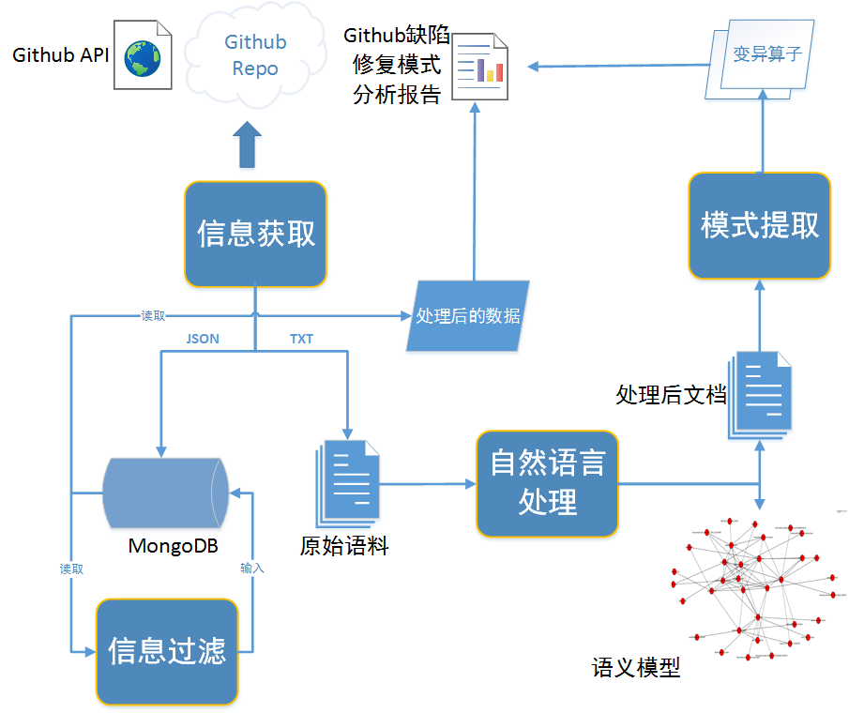
框架概述
四个核心模块
信息获取：通过Github APi获取Github上的项目信息，存入MongoDB和文本中。
信息过滤：对数据库中的信息进行提取和过滤。
自然语言处理：处理文本信息。
模式提取：从处理后的文档中提取出包含的变异算子。
根据得到的数据库中的信息和提取出的变异算子，生成被分析项目的缺陷修复模式分析报告。

Slide 13
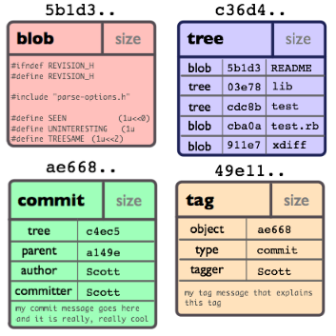
信息获取+Commit
Git 对象模型：
对象=<类型，大小，内容>；
对象名=sha(内容)。
四种类型：
blob：内容为数据
tree：类似目录，内容由tree和blob构成
commit：某一个时间点的状态
tag：标签
从Github 的commit API中，可以获得项目每一次的项目的修改。

Slide 14
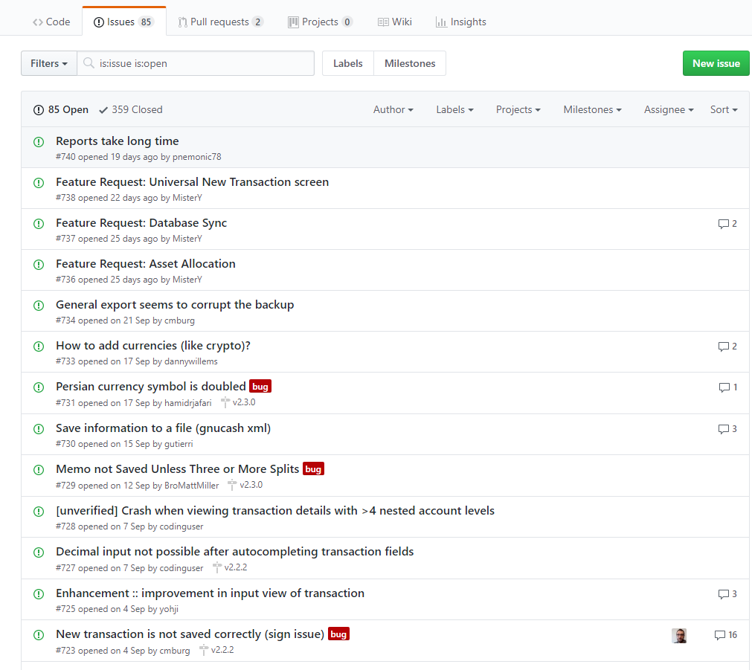
信息获取+Issue
在软件开发过程中，开发者们为了跟踪BUG及进行软件相关讨论，进而方便管理，创建了Issue。管理Issue的系统称为BTS（Bug Tracking System）。当今具有代表性的BTS有Redmine、Trac、BugZilla等。
GitHub自身也加入了BTS的功能。在GitHub上，issue使用场景如下：
发现软件的BUG并报告。
有事想向作者询问、探讨。
事先列出今后准备实施的任务。
其他特点：
Issue可以通过添加标签（Label）来进行整理。
添加里程碑以便管理。
通过提交信息操作Issue，在修复Bug进行commit的时候关闭Issue。

Slide 15
信息获取
{
"current_user_url": "https://api.github.com/user",
"current_user_authorizations_html_url": "https://github.com/settings/connections/applications{/client_id}",
"authorizations_url": "https://api.github.com/authorizations",
"code_search_url": "https://api.github.com/search/code?q={query}{&page,per_page,sort,order}",
"commit_search_url": "https://api.github.com/search/commits?q={query}{&page,per_page,sort,order}",
"emails_url": "https://api.github.com/user/emails",
"emojis_url": "https://api.github.com/emojis",
"events_url": "https://api.github.com/events",
"feeds_url": "https://api.github.com/feeds",
"followers_url": "https://api.github.com/user/followers",
"following_url": "https://api.github.com/user/following{/target}",
"gists_url": "https://api.github.com/gists{/gist_id}",
"hub_url": "https://api.github.com/hub",
"issue_search_url": "https://api.github.com/search/issues?q={query}{&page,per_page,sort,order}",
"issues_url": "https://api.github.com/issues",
"keys_url": "https://api.github.com/user/keys",
"notifications_url": "https://api.github.com/notifications",
"organization_repositories_url": "https://api.github.com/orgs/{org}/repos{?type,page,per_page,sort}",
"organization_url": "https://api.github.com/orgs/{org}",
"public_gists_url": "https://api.github.com/gists/public",
"rate_limit_url": "https://api.github.com/rate_limit",
"repository_url": "https://api.github.com/repos/{owner}/{repo}",
"repository_search_url": "https://api.github.com/search/repositories?q={query}{&page,per_page,sort,order}",
"current_user_repositories_url": "https://api.github.com/user/repos{?type,page,per_page,sort}",
"starred_url": "https://api.github.com/user/starred{/owner}{/repo}",
"starred_gists_url": "https://api.github.com/gists/starred",
"team_url": "https://api.github.com/teams",
"user_url": "https://api.github.com/users/{user}",
"user_organizations_url": "https://api.github.com/user/orgs",
"user_repositories_url": "https://api.github.com/users/{user}/repos{?type,page,per_page,sort}",
"user_search_url": "https://api.github.com/search/users?q={query}{&page,per_page,sort,order}"
}
Git：分布式版本控制系统。
Github：使用Git进行版本控制开源代码仓库。
Github API：
访问地址：https://api.github.com/
API是RestFul风格的，从http://api.github.com/ 可以获得其他的API调用URL，如右图。
主要使用的API
获得某个项目下Issue。
获得Issue的Comment。
获得每次提交的Commit。

Slide 16
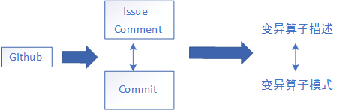
信息获取
主要包含两部分的信息：
Github 项目中的Issue 和 Comment：对应变异算子描述。
Github中的代码变更Commit：对应变异算子模式。

Slide 17
信息存储
获取的Json数据直接存入MongoDB。
获得的文本数据保存为txt。

Slide 18
信息过滤
Comments
label
body
关注与Bug修复有关的信息：
去除重复数据项。
约简数据项属性，如右图。
筛选出与Bug修复有关的数据项。
issue
number
comment
Issues
title
comment
additions
body
Pull-request
deletions
Commits
files
changes
state
sha
patch

Slide 19
自然语言处理
处理对象：每次Commit的代码信息。
处理步骤：
清洗数据：提取出与代码修改相关的信息。
预处理：分词。
生成字典和词向量模型。
构建语义模型。
构建词向量使用的工具：word2vec。

Slide 20
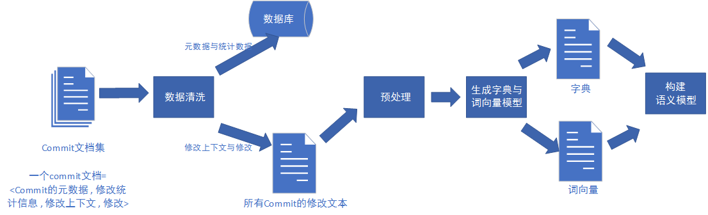
自然语言处理
处理过程中的数据形式

Slide 21
语义模型
如何定义语义模型？
如何使用语义模型？

Slide 22
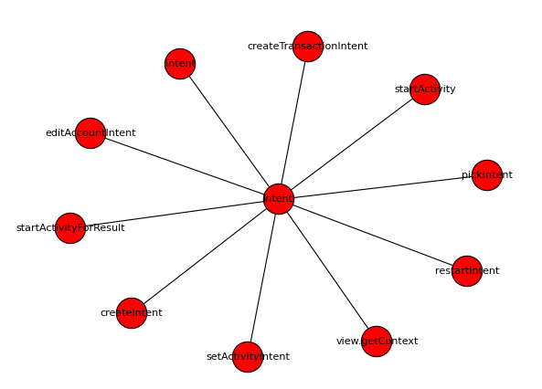
一个想法：基于语义模型产生变异体程序
对整个Android项目代码使用自然语言处理的方法，生成该项目代码的语义模型。基于该语义模型，生成与变异语句有微小差异的语句，产生变异体。

Slide 23
模式提取
如何提取出模式？
如何识别修改的类型？
如何定义修改对应的变异算子？
根据该变异算子如何复现该修改的逆过程？
--- a/app/src/org/gnucash/android/ui/util/AmountInputFormatter.java
+++ b/app/src/org/gnucash/android/ui/util/AmountInputFormatter.java@@ -47,7 +47,7 @@ public AmountInputFormatter(EditText amountInput) {
@Override
public void afterTextChanged(Editable s) {
- if (s.length() == 0)
+ if (s.length() == 0 || s.toString().equals(current))
return;
//make sure that the sign of the input is in line with the type button state
BigDecimal amount = TransactionFormFragment.parseInputToDecimal(s.toString());
commit中一处修改

Slide 24
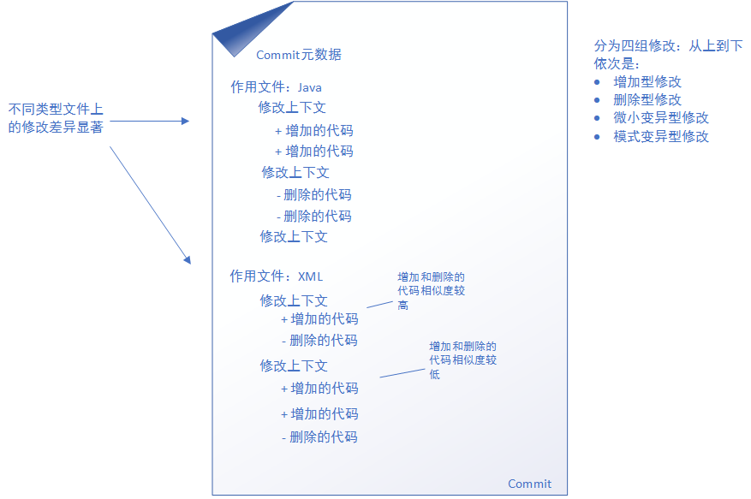
如何对修改分组和分类？
“修改”分类处理：根据修改作用的文件类别，分为Java修改和XML修改，分别处理；因为不同类型文件的修改的语句存在着显著差异。
分组：根据修改作用的文件和出现的连续性，进行分组。对于每组修改，如果只有增加代码，定义为”增加型修改“；如果只有删除代码，定义为”删除型修改“；如果既存在增加代码，又存在删除代码，则称”变异型修改“。变异型修改根据增加代码和删除代码的相似度进行划分。如果增加和删除代码相似度高，则分类为”微小变异修改“，反之定义为”模式变异型修改“。
一次commit由第二条所定义修改 及修改的上下文构成。
代码相似度计算：增加与删除的代码语句的最大公共子序列的比例。

Slide 25
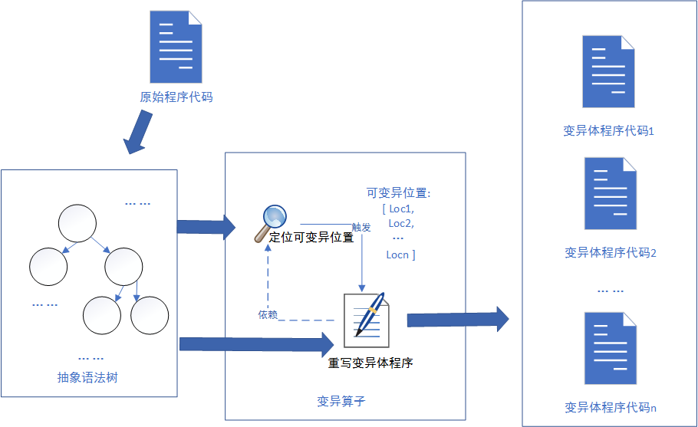
如何定义变异算子
变异算子工作机制：
查找：定位变异点。
触发：符合重写条件。
重写：生成在变异点位置处有微小差异的变异体程序。

Slide 26
如何定义变异算子
定义：变异算子的文本描述
行为：
查找范围：作用文件 --> 作用代码。
触发条件。
执行的操作。
效果：
产生变异体的数量：代码中可变异点数目、一个变异点产生的变异体数目。
被杀死的难易程度：变异代码的影响域。
模仿的bug原型

Slide 27
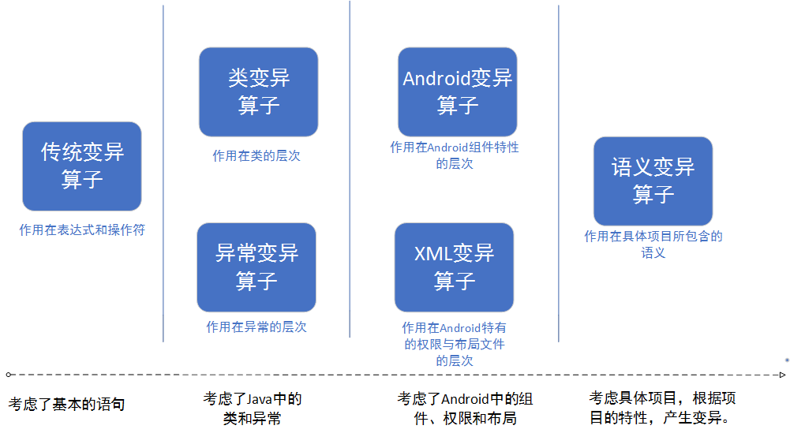
一个想法：变异算子的推广

Slide 28
如何提取模式？
基本模式：最基本的识别单元
字符串（String）匹配模式：匹配一个字符串。
正则（Regex）匹配模式 ：匹配一个正则表达式。
组合模式：
序列组合模式：如：A B C ... Z 。A-Z 为基本模式或组合模式。
重复组合模式：如： A*、 B+、 C{m,n} 。某个模式重复出现。
表格组合模式：如： A|B|C 。 A、B、 C中的一种模式即可。
差组合模式：如A-B，匹配到模式A，同时不包含任何B模式。
提取规则：
提取规则由上述基本模式和组合模式定义组合而成。
当前规则可以使用已经定义的其他规则中模式。

Slide 29
计划安排
相关文献整理
语义模型的定义
模式提取的实现
进行实验

Slide 30
讨论

